Slide 1
Cyberprzestępczość 2.0
Adam Ziaja <adam@adamziaja.com>
http://adamziaja.com

Slide 2
Cyberprzestępczość
Cyberprzestępczość 1.0
W większości niespersonalizowane ataki, zazwyczaj wirusy rozsyłane pocztą elektroniczną na masową skalę
Cyberprzestępczość 2.0
W większości spersonalizowane i precyzyjne ataki (ataki APT) z wykorzystaniem nowych technologii
W ciągu 4 lat koszty cyberprzestępczości wzrosły o 78 procent (HP: „2013 Cost of Cyber Crime Study”)
…nawiązanie do „web 2.0”

Slide 3
Media społecznościowe
Dostarczają przestępcom informacji nt. m.in.:
Rodziny i znajomych
Pracy oraz szkoły
Lokalizacji
(Aktualnie) wykonywanych zajęć
[…]
Media społecznościowe to realne zagrożenie, czyli open-source intelligence (biały wywiad) w akcji…

Slide 4
Twitter

Slide 5
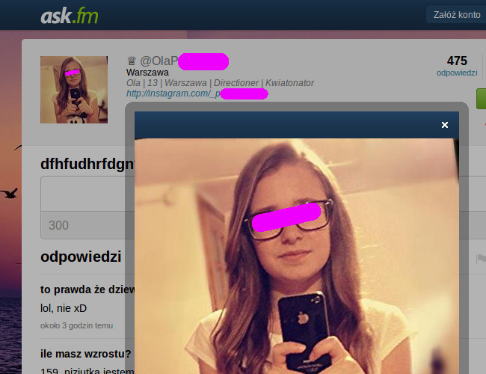
Twitter API
["text"]=>
string(113) "W pon rodzice i brat jadą na wieś i pozwolili mi nie jechać jajsjdnksmswowjicjsjxnwkdnjanajdjdj sama w domu xD"
["source"]=>
string(82) "Twitter for iPhone"
["user"]=> ["display_url"]=>
string(19) "ask.fm/OlaP[NAZWISKO]"
["geo"]=> ["coordinates"]=>
{ float(52.32608613), float(20.88154268) }
…cenzura własna, oryginał
nie posiada cenzury ☺

Slide 6
Twitter API
Jedno zapytanie do Twitter API pozwoliło uzyskać informacje takie jak m.in.:
Imię i nazwisko (URL do profilu ask.fm)
Wizerunek i wiek (profil na ask.fm)
Zainteresowania (zespół „One Direction”)
Lokalizacja (pozycja GPS)
Dziecko będzie samo w domu (treść statusu)
W domu mieszkają 4 osoby (rodzice i rodzeństwo)
Status majątkowy (posiadanie iPhone)

Slide 7
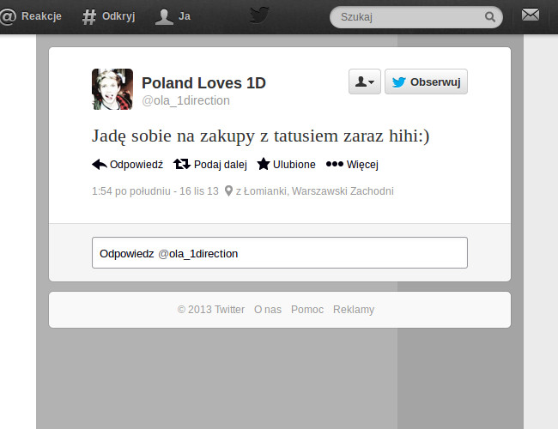
Twitter
Do lokalizacji domu potrzebujemy więcej statusów…

Slide 8
Twitter API
…wszystkie statusy
posiadające dane GPS

Slide 9
GPSVisualizer.com
…sygnał GPS odbija
się od budynków
…statusy świadczące, że zostały
prawdopodobnie wysłane z domu

Slide 10
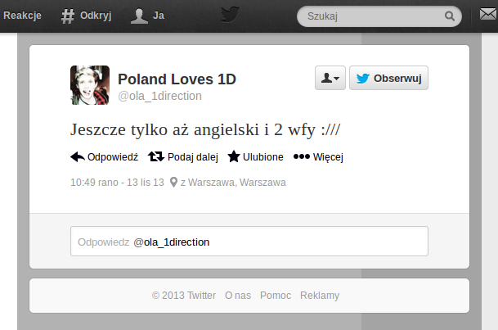
Twitter
Warto by było posiadać również dane odnośnie szkoły…

Slide 11
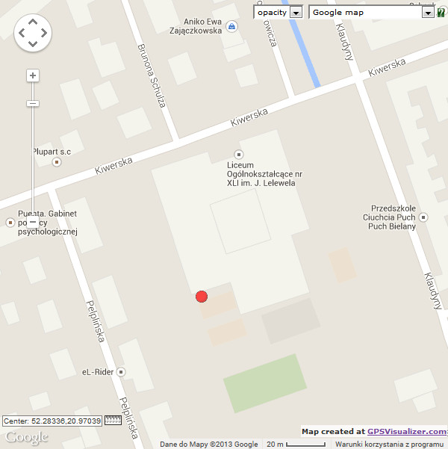
Twitter API
["geo"]=> ["coordinates"]=>
{ float(52.28304044),
float(20.97022874) }
XLI Liceum Ogólnokształcące im. Joachima Lelewela w Warszawie
Gimnazjum nr 165 (wiek 13 lat, z profilu ask.fm)

Slide 12
Twitter, podsumowanie
W krótkim czasie byliśmy w stanie ustalić:
Imię i nazwisko, wiek, wizerunek
Zainteresowania
Lokalizację domu i szkoły
Status majątkowy
Profil rodziny – dwóch rodziców i dwoje dzieci
Kiedy dziecko będzie samo w domu
Nawet w którym supermarkecie robią zakupy… ☺

Slide 13
Twitter
Cały proces można prosto zautomatyzować, Twitter API pozwala na wyszukiwanie statusów w promieniu X km od danej pozycji GPS
Dane zwracane są w formie tablicy, pozwala to na szybką automatyczną analizę wyników np. wyszukiwanie przez wyrażenia regularne wśród zwróconych wyników
/sama? w domu/i
„sam w domu”, „sama w domu”

Slide 14
Ludzie chwalą się w mediach społecznościowych dosłownie wszystkim…

Slide 15
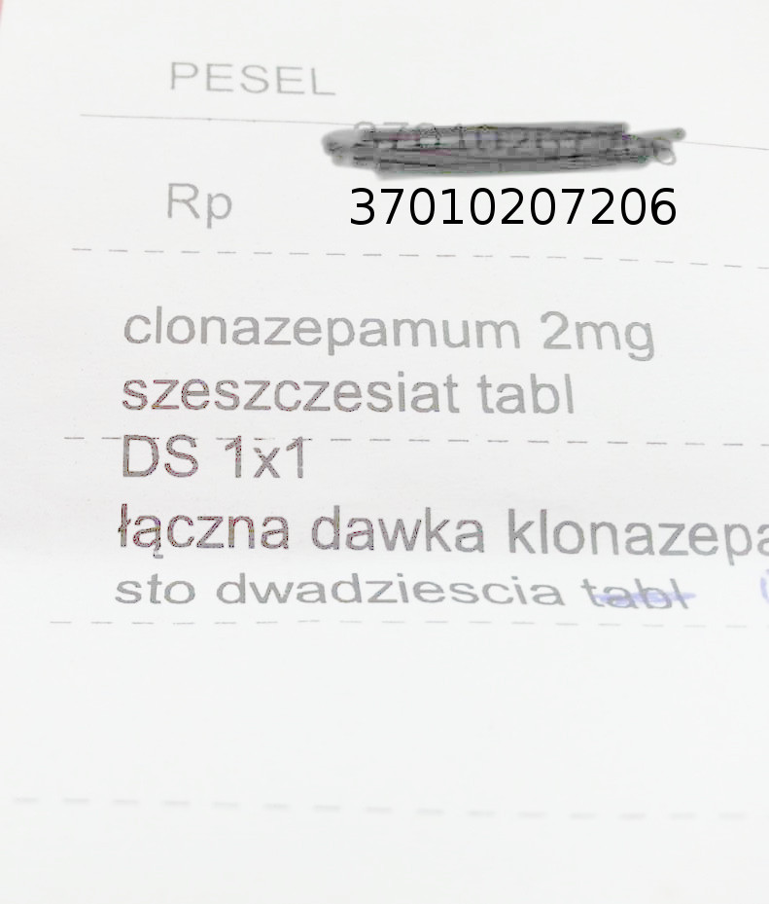
Facebook
recepta
…przy pomocy tzw. krzywych
w darmowym programie GIMP

Slide 16
Twitter

Slide 17
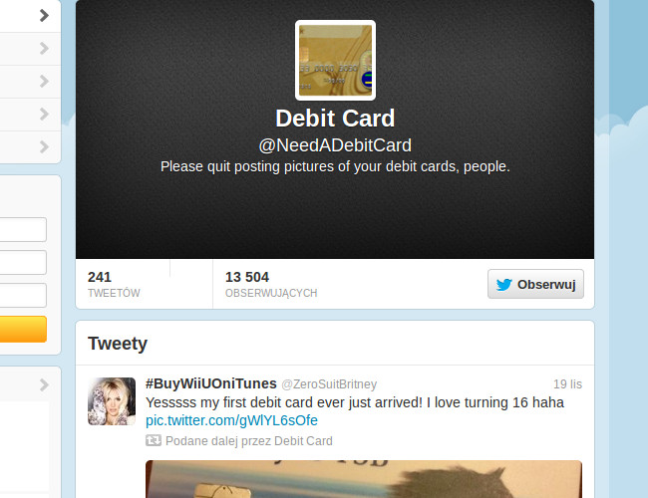
Twitter

Slide 18
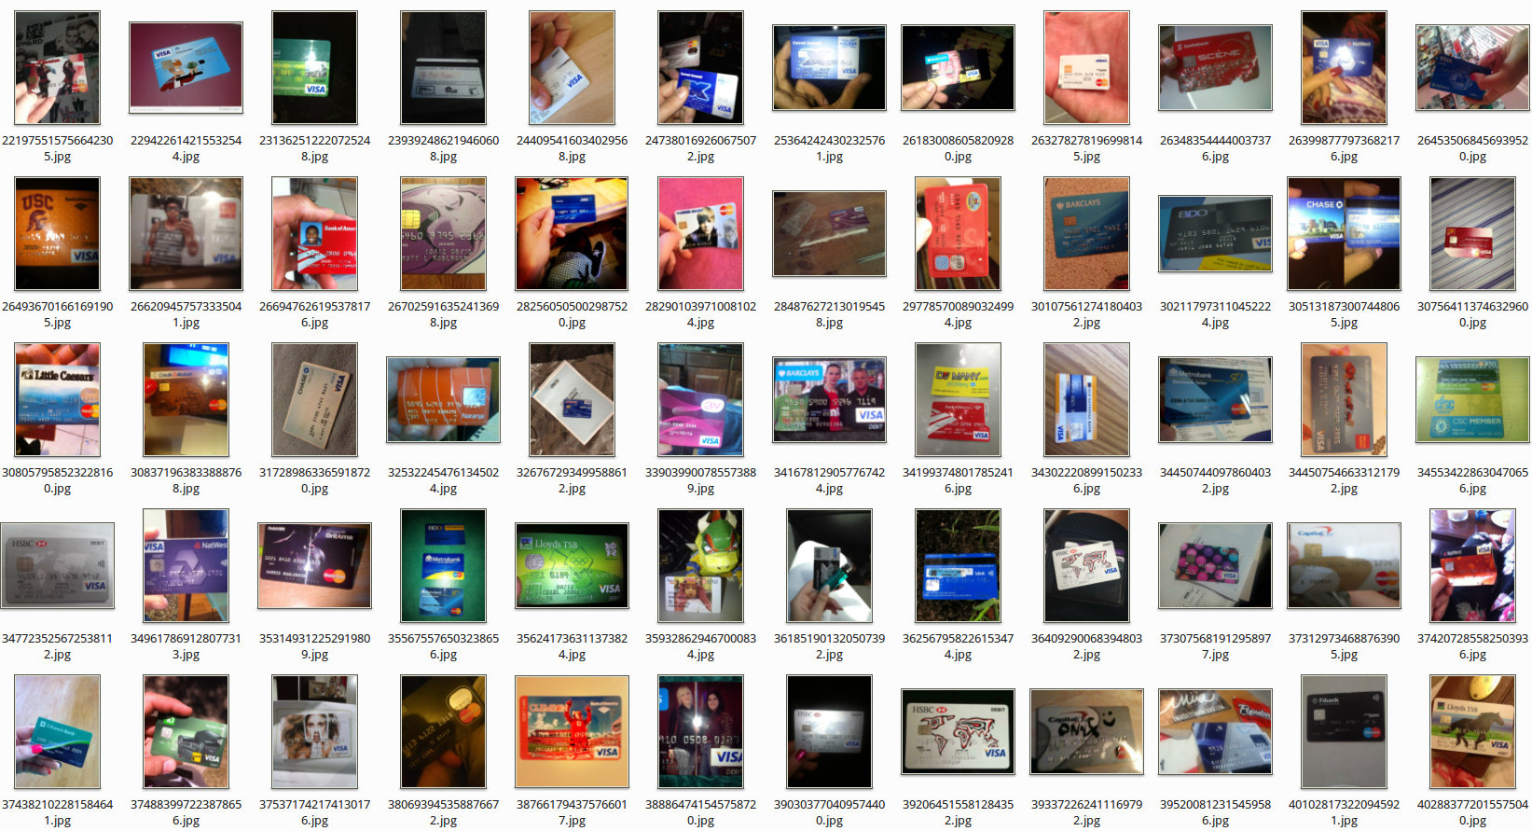
Twitter API
Automatyzacja przy pomocy Twitter API:

Slide 19
Instagram, a dokumenty…
…cenzura własna, oryginał
nie posiada cenzury ☺

Slide 20
Instagram (iconosquare.com)
dowody osobiste

Slide 21
Instagram (iconosquare.com)
prawa jazdy

Slide 22
Media społecznościowe
Dzięki zebranym informacjom w mediach społecznościowych można np.:
Płacić numerem karty w Internecie
Nie jest potrzebna data wygaśnięcia karty czy kod zabezpieczający (CVC, CVV, CVV2) – sklep płaci większą prowizję w przypadku braku zabezpieczeń (np. Amazon)
Zalogować się czyjeś konto np. w sieci komórkowej Play – potrzebujemy imię, nazwisko i PESEL jeśli nie pamiętamy hasła…
Nawet numer dzwoniącego telefonu możemy sfałszować (tzw. caller ID spoofing) – w sieci pełno jest takich komercyjnych usług…

Slide 23
Wygoda przede wszystkim!
…i kody zabezpieczające do przelewów bankowych mogą przychodzić na e-mail
…i możemy aktywować opcję telefonicznie – bez kodu SMS

Slide 24
„Zabezpieczenia”, a tworzenie „słupa”
Do aktywacji karty internetowej potrzeba:
Plik PDF z kartą ☺ (np. z Allegro bez weryfikacji, płatność kartą lub przekazem pocztowym…)
E-mail (np. tymczasowy adres e-mail)
Dane osobowe (np. z prawa jazdy lub dowodu)
PESEL (np. z prawa jazdy lub generatora…)
Prawo jazdy > dowód – PESEL na awersie
Telefon komórkowy (kod zabezpieczający CVV2 do karty przychodzi SMS-em)
…najlepsze zabezpieczenie?

Slide 25
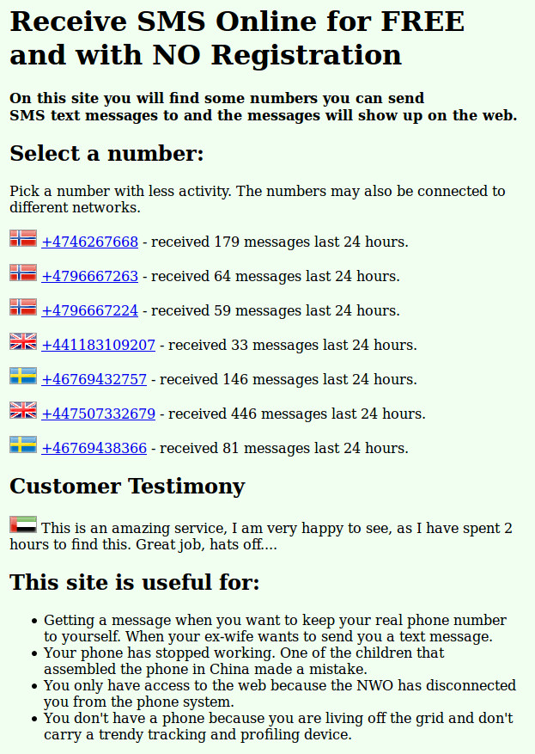
„Zabezpieczenia”, a tworzenie „słupa”
receive-sms-online.com
receivesmsonline.net
receivesmsonline.com
receive-sms.com
[…]
…karty SIM prepaid nie są dobrym
rozwiązaniem z uwagi na
dane przesyłane do BTS

Slide 26
„Zabezpieczenia”, a tworzenie „słupa”

Slide 27
„Zabezpieczenia”, a tworzenie „słupa”

Slide 28
Ataki APT
Ataki typu APT (ang. Advanced Persistent Threats) są złożonymi, długotrwałymi i wielostopniowymi działaniami kierowanymi przeciwko konkretnym osobom, organizacjom lub firmom
Ataki APT są wykonywane jak testy penetracyjne typu blackbox – główną różnicą jest fakt, że cyberprzestępcy nie mają ograniczeń czasowych…

Slide 29
Ataki APT
Atak APT składa się zazwyczaj z trzech głównych etapów:
Zebranie informacji (głównie open-source intelligence czyli biały wywiad)
Uzyskanie dostępu
Kradzież, manipulacja danymi itp.

Slide 30
Ataki APT
Ataki APT to problem każdego, nie tylko indywidualnych osób czy małych firm
To nie tylko suche fakty – pierwszy etap (zbieranie informacji) na przykładzie firmy Cisco Systems (amerykańskie przedsiębiorstwo informatyczne, jedno z największych w branży IT)…

Slide 31
Ataki APT
Eksport strefy DNS cisco.com – można (było) znaleźć takie informacje jak:
Loginy użytkowników
Topologia sieci
Wykorzystywany sprzęt
[…]
/* możliwość eksportu strefy DNS zgłosiłem w październiku 2013 zgodnie z polityką „responsible disclosure” – błąd poprawiony */

Slide 32
Ataki APT
Topologia sieci cisco.com
Strefa posiada 1,808,339 rekordów DNS
LAN
10.0.0.0/8 – 1,236,395 adresów IP
172.16.0.0/12 – 139,426 adresów IP
192.168.0.0/16 – 5,070 adresów IP
1236395 + 139426 + 5070 = 1,380,891 LAN IP

Slide 33
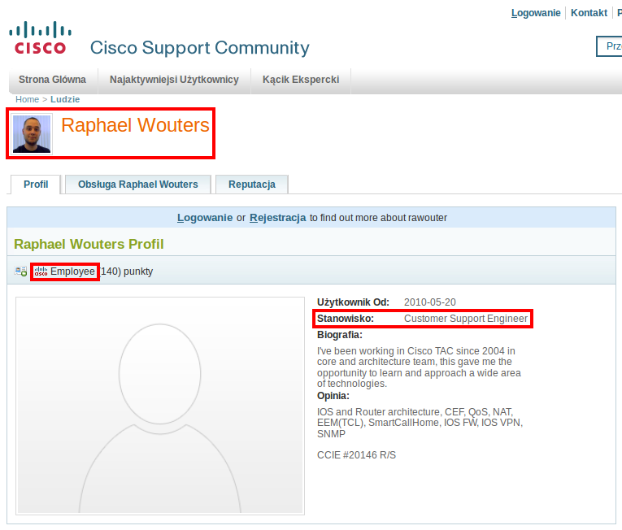
Ataki APT
ams-rawouter-vpn.cisco.com (rekord ze strefy DNS)
https://supportforums.cisco.com/people/rawouter
…sprawdzenie danych
pochodzących ze strefy DNS

Slide 34
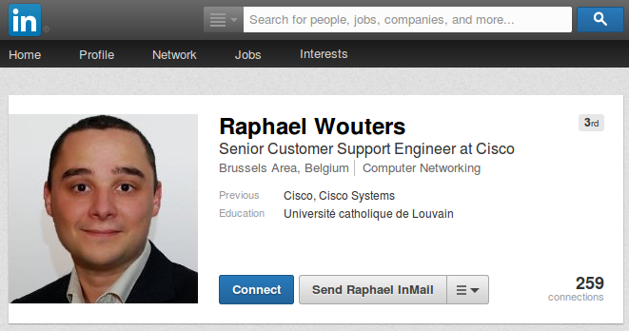
Ataki APT
https://www.linkedin.com/pub/raphael-wouters/2/68b/754
…weryfikacja w serwisie Linkedin

Slide 35
Ataki APT
https://supportforums.cisco.com/robots.txt
User-agent: *
disallow: /people/
…brak możliwości znalezienia listy
użytkowników przez np. Google

Slide 36
Ataki APT
https://supportforums.cisco.com/people/aabell 200
https://supportforums.cisco.com/people/aadamavi 404
https://supportforums.cisco.com/people/aadegbom 200
https://supportforums.cisco.com/people/aalassi 200
https://supportforums.cisco.com/people/aalberio 200
https://supportforums.cisco.com/people/aalbrech 200
https://supportforums.cisco.com/people/aalhalaw 200
https://supportforums.cisco.com/people/aannese 404
https://supportforums.cisco.com/people/aarafeh 404
https://supportforums.cisco.com/people/aarcidia 404
https://supportforums.cisco.com/people/aarlegui 200
https://supportforums.cisco.com/people/aarrizab 404
https://supportforums.cisco.com/people/aasfandy 200
https://supportforums.cisco.com/people/aathwal 200
https://supportforums.cisco.com/people/aatie 200
[...]
…200 - istnieje
…404 - nie istnieje
…skrypty ☺

Slide 37
Ataki APT
Skrypt analizujący strefę DNS – pozyskane dane to m.in. loginy użytkowników (VPN)
Skrypt sprawdzający dostępność profili oraz zapisujący istniejące profile z forum wsparcia – pozyskane dane to imię i nazwisko oraz stanowisko
Skrypt parsujący pobrane profile i generujący plik CSV (dane rozdzielone znakiem)
Import CSV do Excela…
…osoby, które mają doświadczenie
piszą takie skrypty w jednej linii od ręki

Slide 38
Ataki APT
kilka tysięcy rekordów…

Slide 39
Najsłabszym ogniwem w bezpieczeństwie IT jest człowiek, czyli drugi etap ataków APT – uzyskanie dostępu…

Slide 40
Inżynieria społeczna, inżynieria socjalna, socjotechnika
Drugi etap ataku APT – uzyskanie dostępu np. przez phishing, może mieć postać:
Po(d)rzucony pendrive z naklejką zachęcającą do otwarcia np.:
„Zwolnienia”
„Wypłaty”
E-mail z załącznikiem od organizatorów do uczestników tej konferencji z fałszywego adresu
Telefon „z banku” z pytaniem „celem weryfikacji”, aby pozyskać dodatkowe informacje o osobie…

Slide 41
Ataki APT
Ofiarą ataku APT była np. firma Adobe, wyciekły takie dane jak:
Adres e-mail
Hash hasła (hash to nieodwracalna funkcja skrótu)
Podpowiedź do hasła
Podpowiedzi zostały wykorzystane do łamania hashy haseł, ponieważ hashe się powtarzały…

Slide 42
Ataki APT

Slide 43
Dziękuje za uwagę!
Adam Ziaja <adam@adamziaja.com>
http://adamziaja.com

